Slide 1
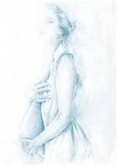
Sicurezza in Sala Parto
Ida Salvo
Ospedale dei Bambini Buzzi, ICP, Milano
Notes:
Mi presento: lavoro a Milano nel 2 punto nascita della città con 3500 parti anno, all’interno dell’Ospe dei Bmabini Buzzi

Slide 2
Cosa fa l’Anestesista Rianimatore in Sala Parto?
Parto sereno e senza dolore
informa, valuta, ed esegue la parto-analgesia
Valutazione rischio per comorbidità (obesità, cardiopatia, ecc)
Valutazione rischio per patologie associate alla gravidanza (ipertensione , gestosi severa, ecc)
Anestesia per taglio cesareo e revisioni
Tratta il dolore acuto e cronico postpartum
Interviene nelle urgenze/emergenze ( shock anafilattico, ecc)
Terapia intensiva ( emorragia massiva, ipertensione e problemi cardiologici)
Notes:
Non tutti sanno che : Oltre al parto sereno … l’A fa molte altre cose in SP……
Non dimentichiamo che facciamo sempre meno bambini e sempre più avanti con l’età e questo certamente aumenta da sola il rischio di problemi legati al parto
20% di donne straniere dove il rischio di patologia gravidica è maggiore ( 25 in romagna un po meno a sud)
Età media del 1 parto maggiore ( 31.1 anni e sappiamo che il rischio per la donna aumenta dopo i 35 anni)
Quadri morbosi importanti per cui interviene l’A soo nell’ordine del 1% fino a l ricovero in rianimazione
Anche il TC aumenta il rischio per la donna e siamo a 38.
Procreazione assistita

Slide 3
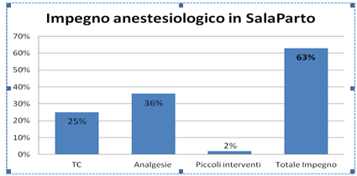
Anestesista è chiamato ad intervenire in oltre il 60% delle partorienti
Ospedale dei Bambini Buzzi, Milano, 2014
Notes:
Un n. ragionevole di TC, 35% di parto analgesia offerto gratuitamente e stabile su questi valori da più di 10 anni

Slide 4
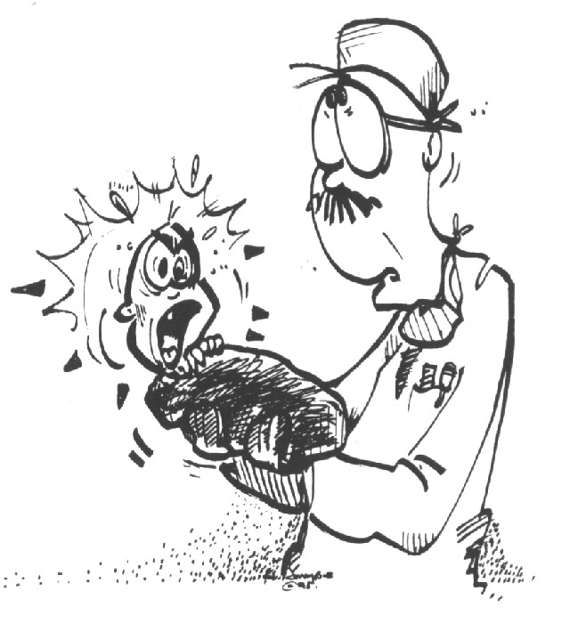
Cosa fa l’Anestesista Rianimatore in Sala Parto?
Nella stragrande maggioranza delle Sale Parto Italiane l’Anestesista
è chiamato ad intervenire anche sul
neonato che non respira!!
Notes:
Ma cosa fa ancora l’A….qualcosa di poco conosciuto attività che ma che può diventare davvero difficle quando anche la donna oltre che il bn sta ammale.

Slide 5
Esempio
Taglio cesareo urgente per sanguinamento massivo in una piccola sala parto (evenienza tutt’altro che rara anche con una gravidanza del tutto normale ) La donna arriva in PS, il ginecologo dichiara una situazione di emergenza materna Chiama l’unico Anestesista presente che è in SO con un appendicite Viene chiamato a casa il collega reperibile
Intanto il tempo passa tempo Il bambino comincia a stare male ( bradicardia): sofferenza fetale arriva trafelato l’A , pratica l’anestesia e da il via all’intervento
ma mentre l’Anestesista sta ancora assistendo la donna che sta perde ancora sangue ed è instabile, viene chiamato dal pediatra che non ha esperienza di rianimazione neonatale per assistere il bambino………………………………………
Notes:
Ora questo succede molto più spesso di quanto si possa pensare nelle nostre piccole sala parto
Questa è la situazione organizzativa di grand parte delle salaparto!
Incidenti in realtà fortunatamente sono pochi rispetto al grane ero di sala parto che lavorano in queste condizioni!!
Quando si verificano eventi avversi voi e i magistrati vi accaniscono con chi è rimasto con il cerino in mano!!
Capite che una organizzazione di questo tipo predispone ad incidenti,
ando per
Convincendo le donne con l’aiuto dei voi Media che

Slide 6
IL Problema è qui!! Le Dimensioni delle Sale Parto in Italia
Numero parti/anno | <500 | 500-1000 | 1000-2500 | >2500
Totale sale parto 559 | 158 (28%) | 190 (34%) | 181 (32%) | 30 (5%)
la sicurezza si fa qui !!
Indagine conoscitiva del Senato “Nascere sicuri”
Accordo Stato Regioni del 16 dicembre 2010
Notes:
6
Si fa scegliendo, prendendo decisioni importanti, Insieme alle Società scientifiche di coloro che ogni gg vivono la realtà, non la fantasia, di quanto accade nelle nostre sale parto. Dove ci sono equipe multidisciplinari dedicati alle
1/3 dei <500 è privato convenzionato e non e qui abbiamo 65.5% TC : 50% TC in tutti i pn <500

Slide 7
Chi si occupa di sicurezza in sala parto in Italia ?
Stato: Conferenza Stato-Regioni del 16 dicembre 2010
Ministero: Risk management
Regioni: Leggi e Enti di Certificazione
ISPELS: Linee Guida prevenzione relativi alla sicurezza e all’igiene del lavoro nel blocco parto,Luglio 2007.
Commissioni Tecniche
Rappresentative delle discipline
Ruolo delle Società Scientifiche
“non amici degli amici”
Notes:
chi deve scelgliere: nella Conferenza stato regioni del 2010 non c’era un anestesista !!I ma quando va bene c’è l’amico dell’amico
Sono anni che leggo su documenti che bisogna accorpare i pn. Quelli più piccoli, quelli facilmente raggiungibili e non…su una montagna, nulla, tutto lentissimo, quasi fermo!!!

Slide 8
Indicazioni SIAARTI per le Unità di Anestesia Ostetrica
E. Calderini a nome del Gruppo di Studio SIAARTI
“ Anestesia e Analgesia Ostetrica”, www.siaarti.it
Notes:
Le SS quando fanno il loro lavoro e sono rappresentative come la SIAARTI 5000 iscritti , Da aggiornare, confrontare continuamente in modo multidisciplinare con altri medici coinvolti, ma che nascono da anestesisti che si occupano di sicurezza e sala parto. Non sono corporativistici ma sono per il bene della donna e di chi l’assiste nel migliore dei modi

Slide 9
condizione imprescindibile per l’erogazione di cure di qualità è garantire nei punti nascita la coerenza tra i 3 livelli assistenziali:
ostetrico-ginecologico
anestesiologico-intensivistico
pediatrico-neonatologico

Slide 10
Sicurezza in Sala Parto
Comunicazione tra professionisti
Capacità di apprezzare la gravità del problema
Specialisti esperti
Posti letto di terapia intensiva
Disponibilità di emoderivati
UK Confidential Enquire into Maternal Death
Notes:
Mi presento: lavoro a Milano nel 2 punto nascita della città con 3500 parti anno, all’interno dell’Ospe dei Bmabini Buzzi

Slide 11
Media !!
Affrontare gli episodi di “mala sanità” suggerendo le corrette soluzioni dei problemi:
1. Convincere le Donne a partorire nel luogo più sicuro e non nel più comodo (sottocasa)
2. Costringere gli Amministratori e Politici locali ad accorpare i piccoli punti nascita creando così realtà più sicure, con le stesse risorse.
Notes:
Voi siete stati fondamentali nel veicolare il messaggio “ partorire senza dolore è una scelta della Donna” questa in molti posti è passata oraperò…
Dobbiamo convincere donne …..saranno loro modificando le traiettorie a far chiudere le SP pericolose, a spingere Ammi e Regioni che non hanno il coraggio di prendere queste decisioni ( paura della popolazione, no paura di partorire dove si fa un parto al dì!!
Tutto questo con anche il nostro Aiuto come SS

Slide 12
Scegliete il punto nascita più sicuro, non il più comodo!!

Slide 13
Grazie per l’attenzione

Slide 15
Punti nascita di I livello
Sono in genere dotati di guardia anestesiologica ospedaliera (cioè non dedicata alla ostetricia). Tuttavia, se il numero di parti/anno è superiore a 2000, è raccomandato un anestesista di guardia dedicato alla sala parto h24
se l’anestesista di guardia ospedaliera ha altre responsabilità (attività ambulatoriale, consulenze, ecc), è opportuno che tali attività possano essere posticipate o interrotte nel caso si debba recare in emergenza in sala parto;
sebbene siano comprensibili le difficoltà organizzative degli ospedali più piccoli, è raccomandato che l’anestesista di guardia ospedaliera non sia l’unico responsabile di un reparto di terapia intensiva per l’elevata probabilità di dover gestire due emergenze in contemporanea;

Slide 16
Punti nascita di II livello
E’ raccomandata la presenza di un anestesista dedicato alle attività ostetriche. Tale raccomandazione è ancor più vincolante nelle strutture che superano i 2000 parti/anno.
l’opportunità di integrare la presenza dell’anestesista di guardia ostetrica con un secondo anestesista per l’attività in elezione di sala parto dipende dal volume dell’attività complessiva;
è raccomandata l’istituzione della figura di un Responsabile di Anestesia Ostetrica (Unità Operativa Semplice, Alta Specialità o Eccellenza).
I compiti del Responsabile comprendono: partecipazione ad incontri multidisciplinari, organizzazione e audit del servizio, tutoraggio, formazione e counselling, miglioramento degli standard di cura attraverso l’ applicazione di linee guida basate sull’evidenza e sui principi del risk management, sviluppo di protocolli di ricerca. Nell’orario di servizio del Responsabile deve essere previsto un congruo spazio da dedicare alle attività organizzative e formative.

Slide 17
Punti nascita di II livello
Rappresentano il II° Livello di assistenza sanitaria. Caratteristica fondamentale dei punti nascita di II livello è la coerenza nella capacità assistenziale quali-quantitativa ostetrica, neonatologica e anestesiologica / rianimatoria. In particolare le strutture di riferimento dovrebbero essere dotate di una Unità di Rianimazione e Terapia Intensiva (codice nazionale 49.0) per le cure appropriate alla donna in condizioni critiche, di una Ostetricia con capacità assistenziali adeguate alle possibili condizioni di patologia della gravidanza e di una Neonatologia con la capacità di gestione e di assistenza del neonato patologico.
I punti nascita di II livello devono garantire il servizio di partoanalgesia (compresa l’epidurale) nell’arco delle 24 ore. Le soluzioni organizzative da adottare per il raggiungimento di questo obiettivo possono differire da ospedale ad ospedale, in relazione sia del numero di procedure ostetriche che dell’attività complessiva, di elezione e/o di emergenza, del presidio ospedaliero stesso.

Slide 18
Protocolli che dovranno essere prontamente disponibili:
Informazioni alle partorienti
Indicazioni alla valutazione anestesiologica prepartum
Profilassi antiacida e digiuno durante travaglio e parto
Tecniche di analgesia per via peridurale per il travaglio e il parto e gestione delle complicanze
Tecniche di analgesia per via parenterale e inalatoria e relative complicanze
Tecniche di anestesia neuro assiale e relative complicanze
Tecniche di anestesia generale e relative complicanze
Gestione del paziente in terapia antitrombotica/anticoagulante
Gestione della pre-eclampsia ed eclampsia
Gestione delle complicanze emorragiche
Gestione delle vie aeree difficili
Criteri di ammissione e dimissione dalla terapia intensiva/sub intensiva
Gestione del dolore postoperatorio
Rianimazione della gravida
Rianimazione del neonato

